Slide 1

«Ақмола облысы білім басқармасының Көкшетау қаласы бойынша білім бөлімі Красный Яр ауылының №1 жалпы орта білім беретін мектебі» КММ
Эстетикалық әдістемелік бірлестік.
2023 – 2024 оқу жылы

Slide 2
Эстетикалық бәрлестіктің ұжымында мұғалім жұмыс істейді.
Олардың ішінде
Педагог – зерттеуші – 1
Педагог – модератор – 2
1 санатты – 1 мұғалім, санатты жоқ – 3 мұғалім.

Slide 3
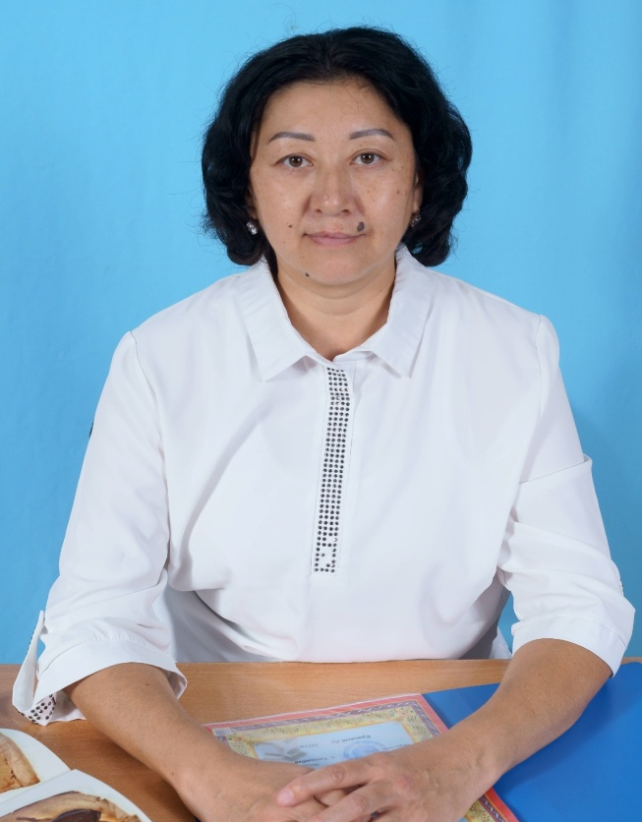
Эстетикалық әдістеме бірлестігінің жетекшісі:
Махметова Сандугаш Науканбековна -15.01.1981 ж.
Көркем еңбек пән мұғалімі.
Білімі –жоғары, КГУ им.Ш.Уалиханова.
Еңбек өтілі – 19 жыл.
Квалификациясы: 1 санатты.

Slide 4
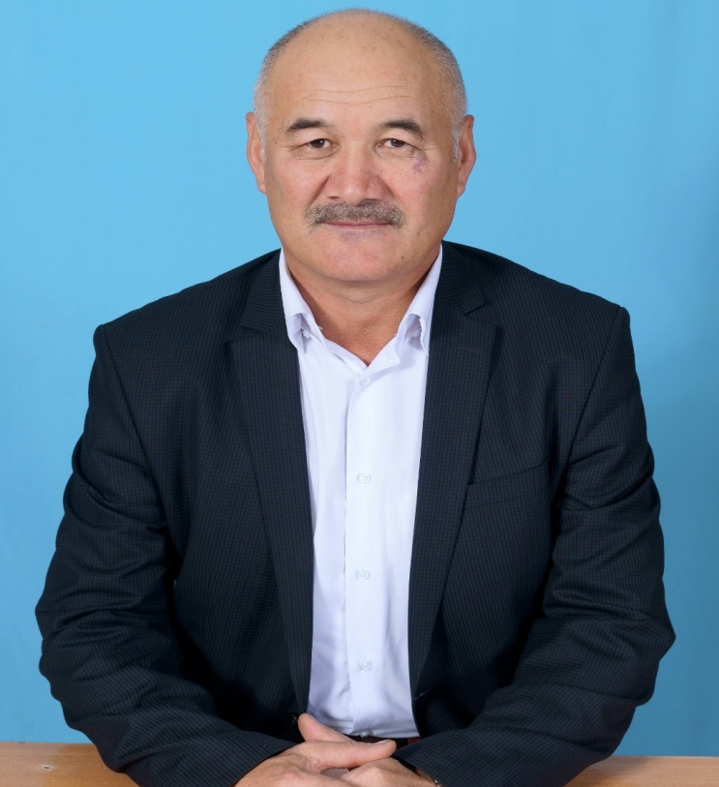
Балгатаев Кенжебай Шортанбаевич – 10.03.1966 ж.
Көркем еңбек пән мұғалімі.
Білімі –арнаулы орта, Индустиалды – педагогикалық техникум.
Еңбек өтілі – 25 жыл
Квалификациясы: санаты жоқ

Slide 5
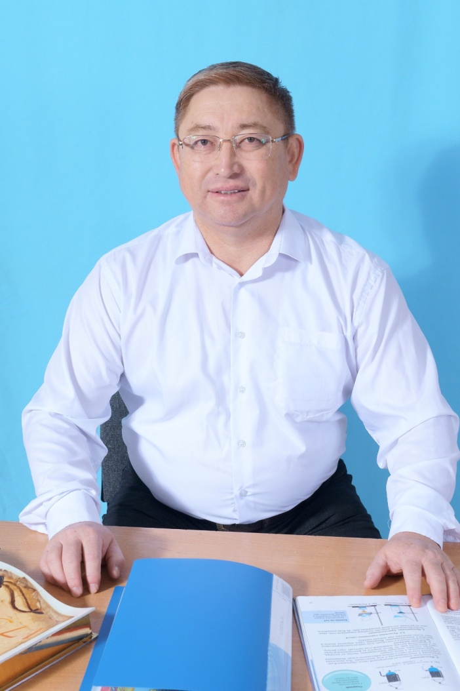
Кажгалиев Куанышбек Айтжанович– 23.02.1972 ж.
Көркем еңбек пән мұғалімі.
Білімі –жоғары, КПИ им.Ш.Уалиханова.
Еңбек өтілі – 27 жыл.
Квалификациясы: жоғары санатты.

Slide 6
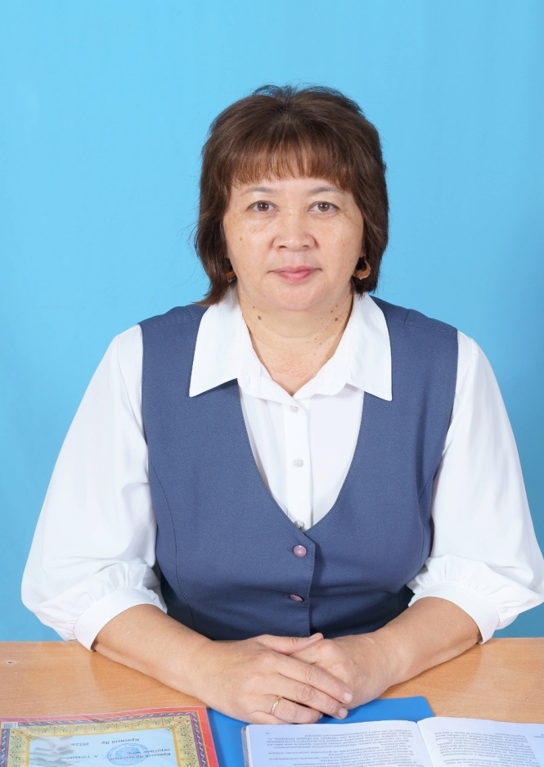
Айтенова Дина Кабылтаевна – 04.10.1967 ж.
Білімі –арнаулы орта, Ақан Сері колледжі.
Музыка пән мұғалімі.
Еңбек өтілі – 30 жыл.
Квалификациясы: педагог – модератор.

Slide 7
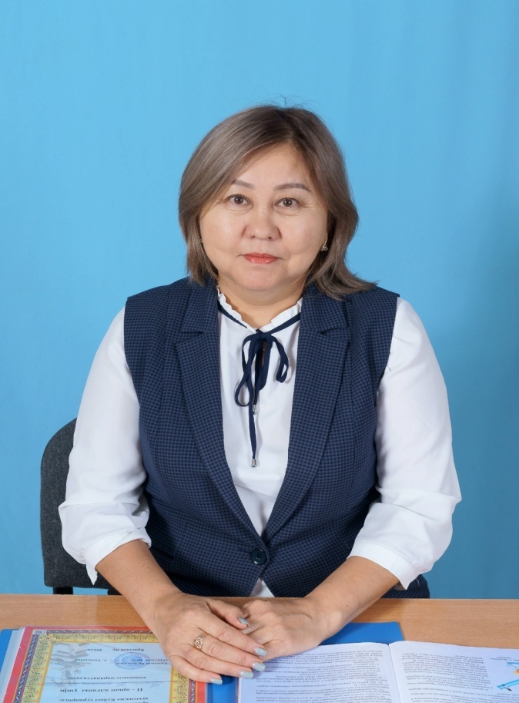
Оспанова Айслу Давлетовна– 28.11.1970 ж.
Білімі –жоғары, А.Мырзахметов университеті.
Көркем еңбек пән мұғалімі.
Еңбек өтілі – 29 жыл.
Квалификациясы: педагог – зерттеуші.

Slide 8
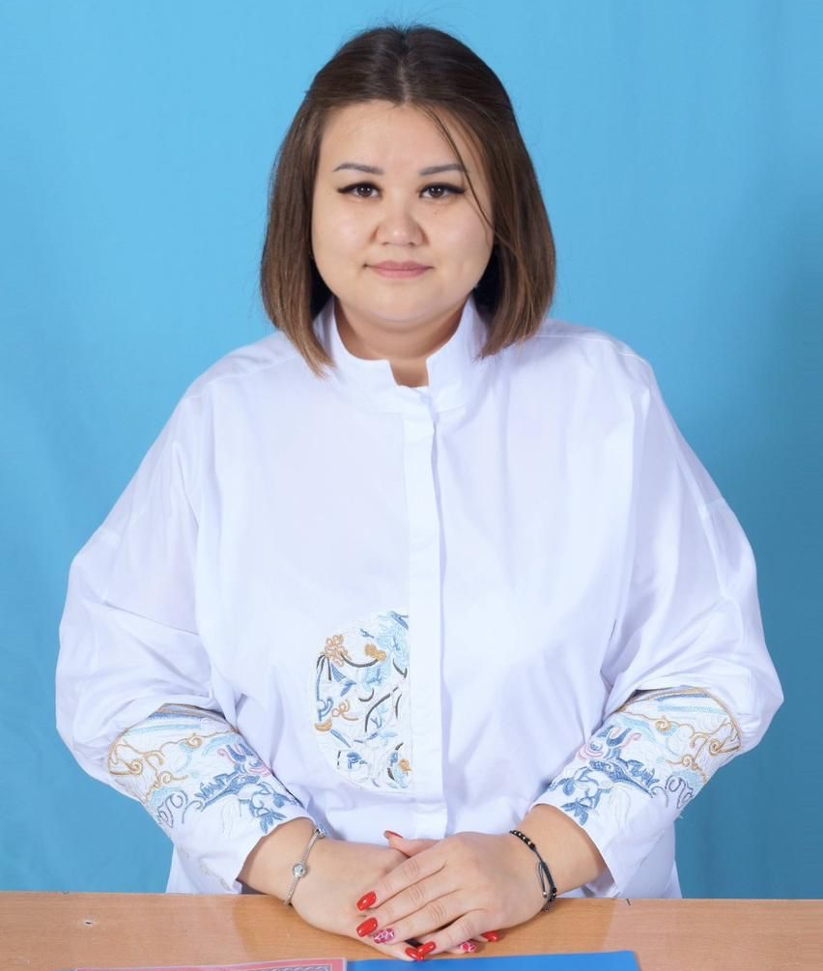
Аубакирова Айгуль Жанатовна – 19.09.1994 ж.
Білімі –жоғары, А.Мырзахметов университеті, магистр.
Жаһандық құзыреттілік пән мұғалімі.
Еңбек өтілі – 8 жыл.
Квалификациясы: педагог - модератор.

Slide 9
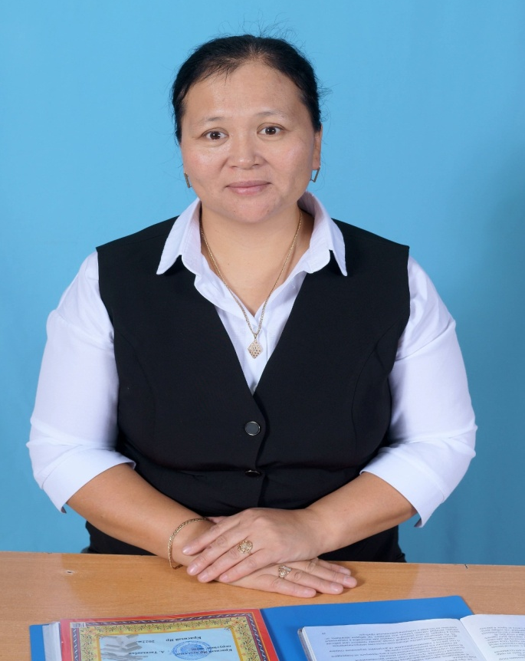
Какей Кульзира -21.10.1983 ж.
Білімі-орта. Қазақ педагогикалық колледжі.
Музыка пән мұғалімі.
Еңбек өтілі -18 жыл.
Квалификациясы: санаты жоқ.

Slide 10
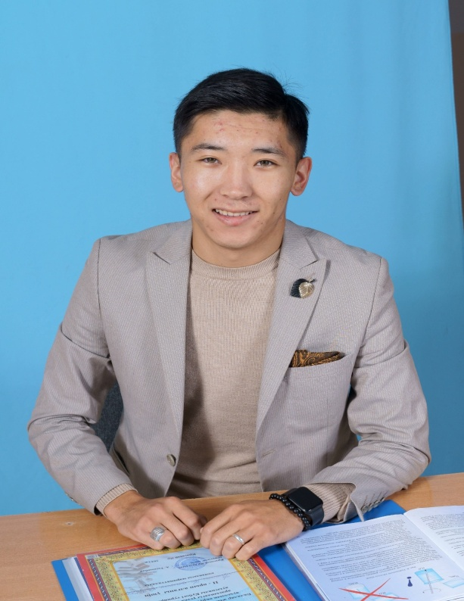
Қайырдосов Бекзат Байболатұлы – 11.06.2001 ж.
Білімі –арнаулы орта, Ақан Сері колледжі .
Музыка пән мұғалімі.
Еңбек өтілі – 3 жыл.
Квалификациясы: санаты жоқ.

Slide 11
Эстетикалық әдістеме бірлестігі мұғалімдерінің
өзін – өзі жетілдіру әдістемелік тақырыптары
№ | Мұғалімнің аты – жөні | Білімі | Санаты | Мұғалімнің жеке проблемасы.
1 | Балгатаев Кенжебай Шортанбаевич | Арнаулы орта | Санатты жоқ | Жобалау технологиясын қолдану негізінде оқушының білік және дағдыларын дамыту.
2 | Айтенова Дина Кабылтаевна | Арнаулы орта | Педагог - модератор | Жобалау технологиясын қолдану негізінде оқушының білік және дағдыларын дамыту.
3 | Оспанова Айсулу Давлетовна | Жоғары | Педагог-зерттеуші | Технология сабағында қазақтың салт – дәстүрлерін дамытуда оқушылардың шығармашылық қабілеттерін жетілдіру.
4 | Махметова Сандугаш Науканбековна | Жоғары | Бірінші | Использование парных и групповых форм обучения на уроках художественного труда
5 | Аубакирова Айгуль Жанатовна | Жоғары, магистр | Педагог - модератор | Проектная деятельность по курсу глобальной компетенции- одно из самых направлений формирования креативного мышления.

Slide 12
Эстетикалық әдістеме бірлестігі мұғалімдерінің өзін – өзі жетілдіру әдістемелік тақырыптары
№ | Мұғалімнің аты – жөні | Білімі | Санаты | Мұғалімнің жеке проблемасы.
6 | Какей Кульзира | Арнаулы орта | - | Музыкалық тәрбие әдістері және негізгі бағыттары
7 | Кажгалиев Куанышбек Айтжанович | Жоғары | Жоғары | Көркем еңбек пәнінде бейнелеу өнерінің әмбебап тақырыбы, идеясы, мазмұны мен қыр – сыры.
8 | Қайырдосов Бекзат Байболатұлы | Арнаулы орта | Санаты жоқ | Музыканы тыңдай және оны түсіне білу – эстетикалық мәдениетін насихаттау, кәсіби құзыреттілігімді арттыру, сапалық тәрбие беру.

